Slide 1





)
)
I.
)
)
Phương pháp Montessori – sự lựa chọn tối ưu cho trẻ trong 6 năm đầu đời
)
)
)
)
II.
Chapter 1
)
)
Nguyên tắc áp dụng phương pháp Montessori
)
)
)
)
III.
)
)
Ứng dụng phương pháp giáo dục Montessori trong giảng dạy
)
)

Slide 2
)
)
)
)
I.
)
)
)
)
Chapter 1
)
)
Phương pháp Montessori
sự lựa chọn tối ưu
cho trẻ trong 6 năm đầu đời
)
)
)
)
)
)
)
)

Slide 3

)
)
)
)
)
Phương pháp này đặc biệt xây
dựng nền tảng cơ bản cho một
đứa trẻ từ 0 đến 6 tuổi
)
Phương pháp Montessori cho trẻ 0 - 6 tuổi là một phương pháp giáo dục trẻ em duy nhất trên thế giới học tập thông qua các giao cụ trực quan,
với trẻ là trung tâm và giáo viên
đóng vai trò là người hướng dẫn.
)
)
)
)
)
)
Chấp nhận sự duy nhất của mỗi trẻ
và cho phép trẻ phát triển tuỳ theo những khả năng riêng của mình
và thời gian riêng của mình.
)
)
)
)
)
)
)
Nhấn mạnh đến vai trò của tính
tự lập, tự do trong việc hình
thành nhân cách trẻ.
)
)
)

Slide 4

)
Montessori giúp trẻ phát triển giác quan
)
)
)
)
)
THỊ GIÁC: Những giáo cụ trực quan được sử dụng kích thích thị giác như hình trụ có núm, cầu thang, tủ hình học, hộp màu… Các bé sẽ được làm quen, quan sát và nhận biết kích thước to-nhỏ, độ rộng-hẹp, dài-ngắn… Bên cạnh đó, các bé còn phân biệt được hình dáng, màu sắc đậm-nhạt… và biết sắp xếp những hình khối này từ thấp đến cao, từ nhỏ đến lớn.
)
)
Chapter 1
)
)
)
)
)
)
)
)
)
)

Slide 5


)
)
)
)
)
)
)
)
Chapter 1
)
THÍNH GIÁC: Lợi ích của Montessori còn mang giúp kích thích thính giác của bé phát triển, trẻ có thể phân biệt được các âm sắc, so sánh âm điệu, nhận biết độ to-nhỏ của những âm thanh khác nhau. Khả năng âm nhạc của cũng được phát triển với năng khiếu cảm nhạc, múa theo giai điệu và nhẹ nhàng, năng động với những bài hát vui nhộn.
)
)
XÚC GIÁC: Bé được thỏa sức vui chơi, cầm nắm và có thể cảm nhận được tính chất đồ vật một cách chân thực nhất. Nhờ vậy, xúc giác của bé sẽ nhạy bén và phát triển hoàn thiện tối đa.
)
)
)
)
)
)
)

Slide 6


)
)
)
)
)
)
)
)
Chapter 1
)
)
VỊ GIÁC : Môi trường Montessori sẽ giúp các bé có thể phân biệt được những mùi vị cơ bản thông qua bài tập phát triển thị giác. Bẽ sẽ thực hành cùng lọ vị giác, dùng lưỡi tiếp xúc trực tiếp với chất mang nhiều vị khác nhau như chua, ngọt, mặn.
)
KHỨU GIÁC: Trẻ sẽ được ngửi, phân biệt mùi khác nhau như mùi hoa, mùi đồ ăn…Hoạt động này không chỉ giúp cho bé có sự nhạy bén về khứu giác mà còn linh hoạt, năng động hơn trong việc học tập và rèn luyện.
)
)
)
)
)
)
)

Slide 7

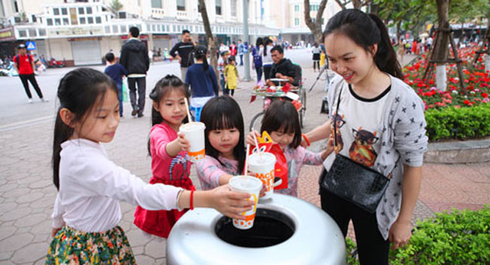
)
)
)
)
)
)
)
)
Chapter 1
)
)
NGÔN NGỮ: Các em sẽ được nhận biết về mặt chữ, học thông qua hoạt động tô chữ, hình ảnh để hoàn thiện về khả năng đánh vần và đọc hiểu. Bên cạnh đó, để tăng cường hơn về ngôn ngữ, các con sẽ được tiếp xúc qua nhiều nguồn tài liệu như sách báo, tranh ảnh, ứng dụng học tập
)
)
VĂN HÓA : Trong lĩnh vực văn hóa, phương pháp Montessori cho trẻ 0 6 tuổi giúp bé nhận biết về nhiều chủ đề khác nhau như địa lý, lịch sử, nghệ thuật, âm nhạc…
)
)
)
)
)
)

Slide 8
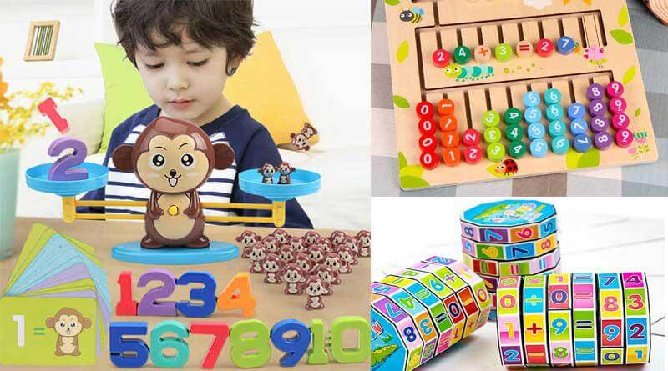
)
)
)
)
)
)
)
TOÁN HỌC: Trẻ nhỏ từ sơ sinh đến giai đoạn 6 tuổi phát triển không ngừng, các bé hiếu động và thích làm quen với những thứ mới mẻ. Chính vì vậy, mô hình Montessori được nghiên cứu để trẻ làm quen với những biểu tượng số học, hình học bằng nhiều cách thức khác nhau.
)
Chapter 1
)
)
)
)
)
)
)
)
)
)

Slide 9
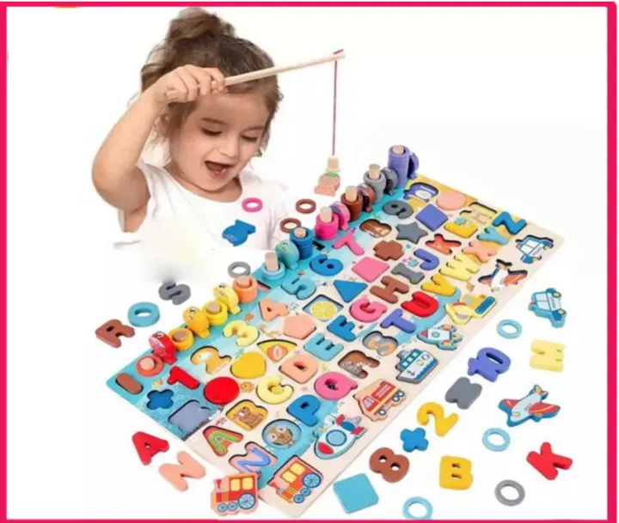
)
Montessori giúp trẻ phát triển trí tuệ
)
)
)
)
)
)
0-6 tuổi có những thời điểm tối ưu
để học nếu ba mẹ bỏ lỡ
những thời điểm quý nhất của trẻ,
sau này sẽ rất khó quay lại
)
Chapter 1
)
)
)
)
)
)
)
)
)
)

Slide 10
)
)
)
)
II.
)
)
)
)
Chapter 1
)
)
NGUYÊN TẮC ÁP DỤNG PHƯƠNG PHÁP MONTESSORI
)
)
)
)
)
)
)
)

Slide 11
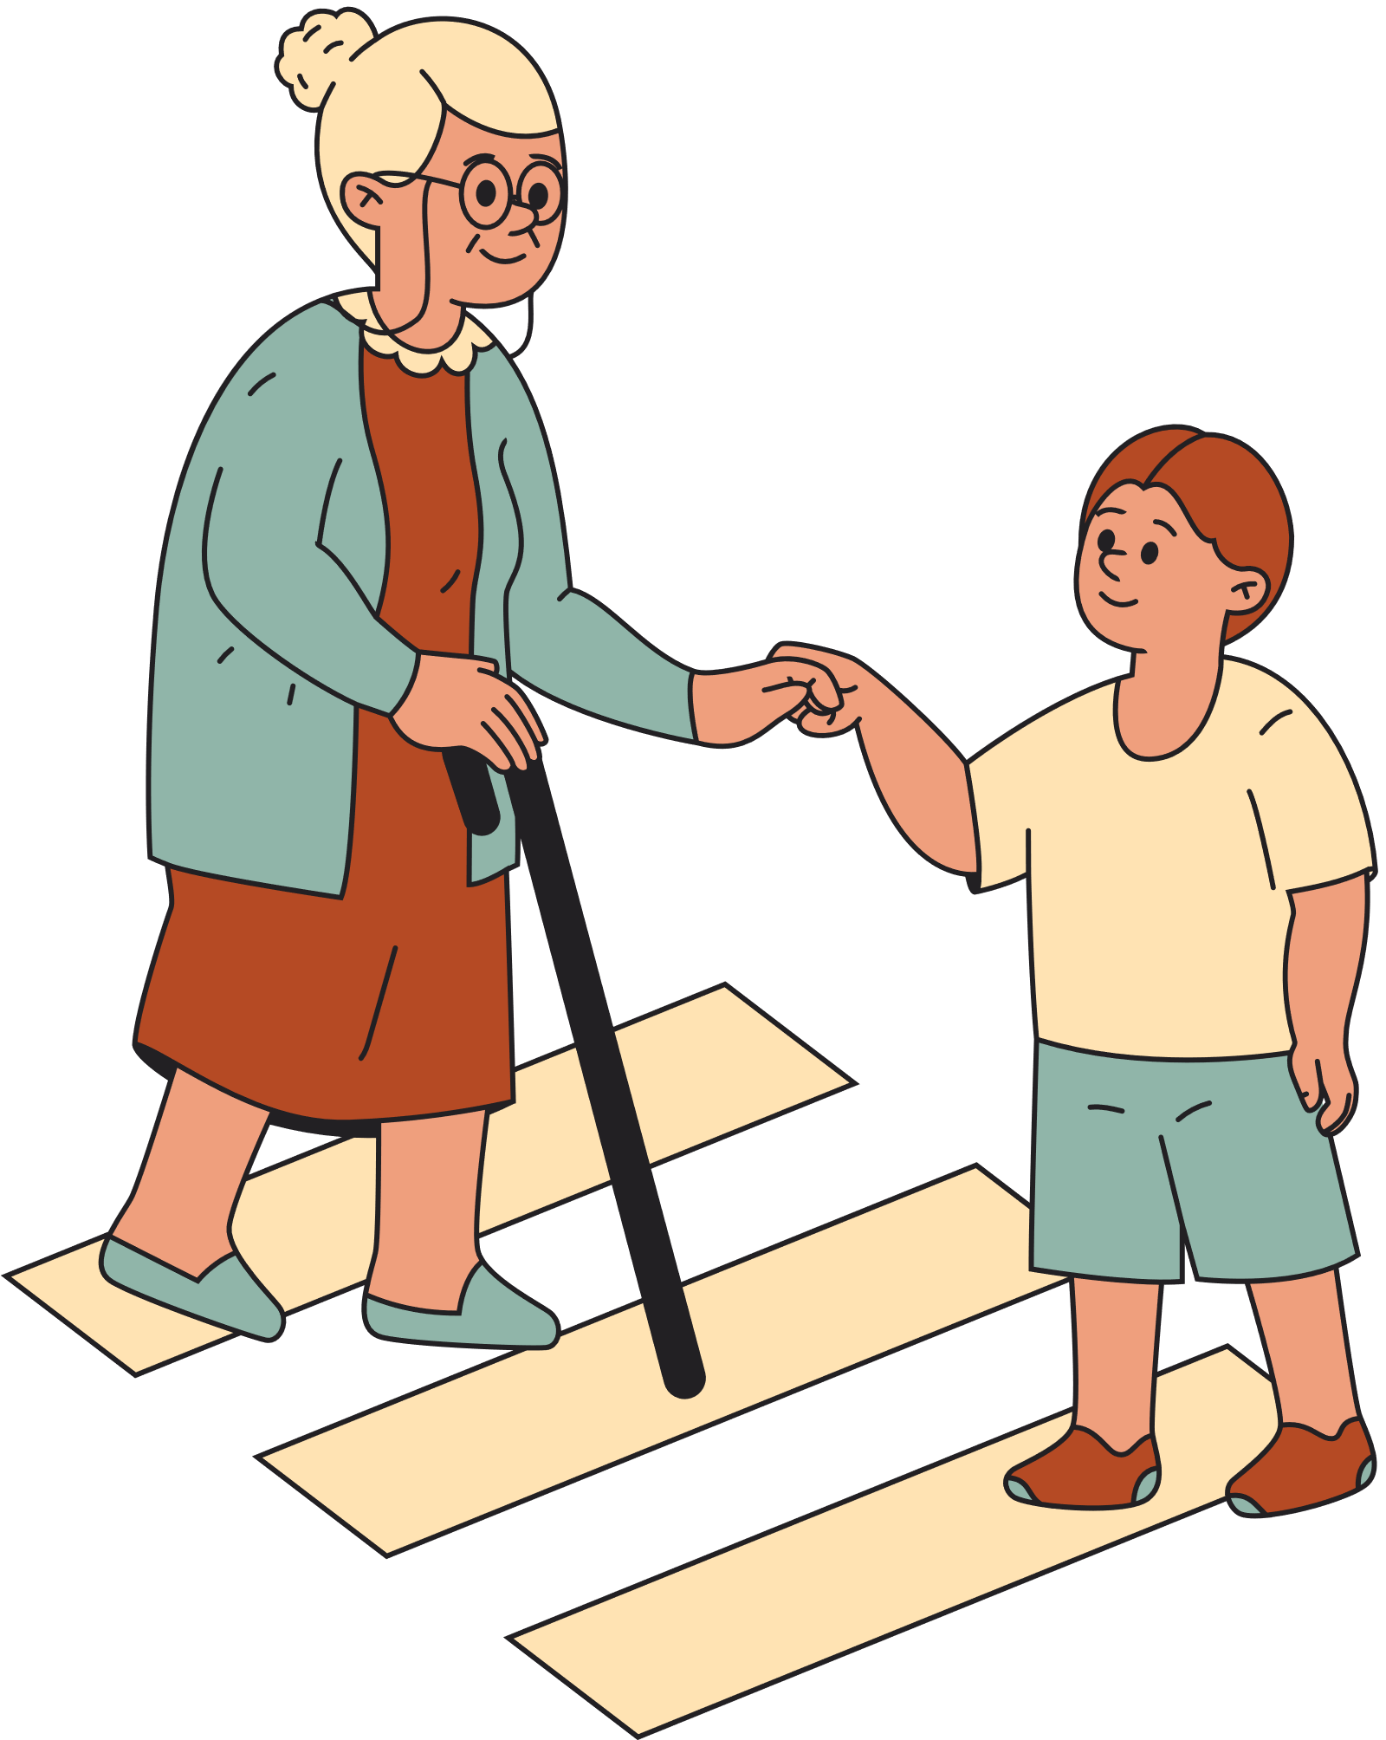

)
Intro
)
)
1.TÔN TRỌNG
)
)
)
)
)
+Nguyên tắc tôn trọng trong phương pháp giáo dục Montessori là cha mẹ tôn trọng con cái. Tôn trọng con chính là cách gián tiếp dạy con hiểu tôn trọng và lịch sự với mọi người xung quanh như thế nào.
+Sự tôn trọng của cha mẹ dành cho con được thể hiện đơn giản qua việc đặt bản thân bạn vào vị trí của con và hỏi tại sao con lại làm những điều như vậy.
)
)
)
)
)
)
)
)
)
)

Slide 12

)
Intro
)
)
2. TỰ DO DI CHUYỂN
)
)
)
)
)
)
)
  Một trong những đặc điểm quan trọng của phương pháp giáo dục Montessori là việc trẻ được tự do di chuyển, tự do lựa chọn hoạt động yêu thích.
  Tự do di chuyển theo ý mình sẽ khiến trẻ khám phá môi trường sống và trải nghiệm những kỹ năng vận động mới.
)
)
)
)
)
)
)
)

Slide 13
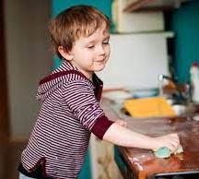
)
Intro
)
)
4. DẠY TRẺ TỰ LẬP
)
)
)
)
)
Hãy tạo cơ hội để trẻ tự làm mọi việc mà trẻ có thể làm, giúp trẻ tự khám phá, tự trải nghiệm và ghi nhớ lâu hơn. Hãy cố gắng đơn giản hóa các công việc liên quan đến trẻ, lập thành trình tự dễ thực hiện. Trao cơ hội cho trẻ tự thực hiện mặc quần áo, dọn đồ chơi, đánh răng…
)
)
)
)
)
)
)
)
)
)

Slide 14

)
Intro
)
)
5.GIAO TIẾP
)
)
)
)
)
Giao tiếp là nguyên tắc quan trọng trong phương pháp giáo dục sớm Montessori. Hãy luôn nói với trẻ bằng một giọng nói rõ ràng, chi tiết, dễ hiểu và cụ thể. Điều này sẽ giúp trẻ học được kỹ năng sử dụng ngôn ngữ, phát triển ngôn ngữ hàng ngày.
)
)
)
)
)
)
)
)
)
)

Slide 15



)
)
)
6.ƯU TIÊN ĐỒ CHƠI ,VẬT LIỆU NGUỒN GỐC THIÊN NHIÊN
)
)
)
)
)
)
Hãy đưa cho trẻ những đồ vật mà trẻ có thể cầm nắm được, kích thích các giác quan phát triển. Chọn sử dụng những đồ chơi kích thích trẻ dùng tay như thả bóng vào hộp, xếp các vòng tròn… tạo sự mới mẻ và hứng thú cho trẻ.
)
)
)
Ba mẹ có thể tận dụng những hộp bìa cứng, bóng bay, các thanh vòng… sáng tạo thành đồ chơi thích hợp với trẻ.
)
)
)
)
)
)
)
)
)
)
)
)
)

Slide 16
)
)
7. HÃY KIÊN NHẪN
)
)
)
Ví dụ: Con là rơi vỡ bát đĩa khi mẹ bận rộn với chuyện bếp núc sau mỗi buổi đi làm muộn. Con vô tình là mất dữ liệu trên laptop khi bố đang làm công việc quan trọng. Nếu không kiên nhẫn, các bậc phụ huynh có thể ngay lập tức đánh mắng khiến con bị sợ hãi, hoảng hốt.
)
Cha mẹ nên nhớ nguyên tắc kiên nhẫn với trẻ, đây là cách hạn chế làm tổn thương con
Thay vì phản ứng vội vàng, thái quá, hãy bình tĩnh lắng nghe, chia sẻ cảm xúc với con. Sau đó cùng con tìm ra hướng giải quyết tích cực nhất. Điều này sẽ khiến cho sợi dây kết nối giữa ba mẹ và con thêm bền chặt.
)
)
)
)
)
)
)
)
)
)
)
)
)
)
)
)
)
)

Slide 17
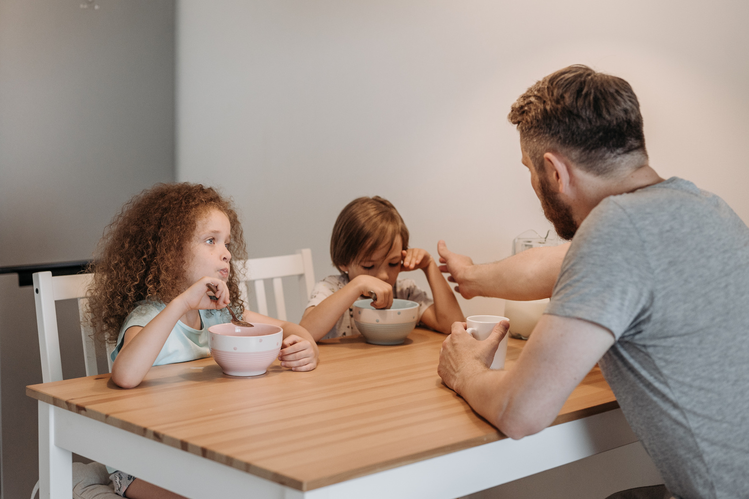
)
Intro
)
)
8. HÃY LÀM THEO ĐIỀU BA MẸ THẤY LÀ ĐÚNG NHẤT
)
)
)
Hãy tin vào chính bản thân mình rằng bạn đang làm điều đúng nhất cho con, nếu bạn cảm thấy như vậy. Đừng vì những áp lực dư luận hay những lời nhận xét từ mọi người xung quanh mà áp đặt những điều tiêu cực vào phương pháp dạy con của chính bạn.
)
)
)
)
)
)
)
)
)
)
)
)

Slide 18





9. HÃY YÊU THƯƠNG VÀ HỖ TRỢ CON
Cha mẹ hãy lắng nghe con bằng tình yêu thương, sẵn sàng hỗ trợ khi con cần trợ giúp.Đừng quên thể hiện tình yêu vô bờ bến của cha mẹ dành cho con mỗi ngày. Trẻ sẽ được vun đắp tình yêu, cảm nhận niềm hạnh phúc, cảm nhận sự bình an khi có cha mẹ ở bên. Con trưởng thành trong hạnh phúc chính là điều tốt đẹp nhất mà ba mẹ mong muốn.

Slide 19

)
)
)
)
III
)
)
)
)
)
)
ỨNG DỤNG
Chapter 2
)
)
)
)
)
)
)
)

Slide 20
  Nền tảng của phương pháp Montessori là tiến trình giáo dục đặc biệt dựa vào việc học qua trực quan sinh động, giáo viên chỉ đóng vai trò là “người hướng dẫn”, hỗ trợ và định hướng cho trẻ thực hiện các hoạt động, nhiệm vụ được giao. Sự hướng dẫn này liên quan chặt chẽ đến các phụ huynh trong việc giáo dục con em mình, do đó, mối liên kết giữa giáo viên – các bé – gia đình cần được chú trọng.
  Điểm đặc biệt của phương pháp Montessori cho trẻ mầm non chính là tập trung vào nhiều lĩnh vực khác nhau. Điều này sẽ giúp bé phát triển một cách toàn diện cả về nhận thức, tư duy lẫn cảm xúc và giác quan:

Slide 21

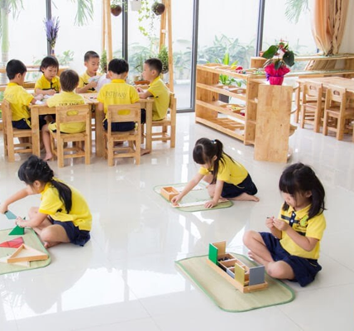
01
THỰC HÀNH CUỘC SỐNG
02
GIÁC QUAN
03
NGÔN NGỮ
TOÁN HỌC
04
05
VĂN HÓA
( Nguồn : https://monkey.edu.vn và Ứng dụng phương pháp Montessori vào giáo dục mầm non tại Việt Nam - Tuổi Trẻ Online (tuoitre.vn)

Slide 22

)
)
)
)
)
)
)
Thank You
)
Thank You
)
)
)
)
)
)
)
)
)
)

